Slide 1
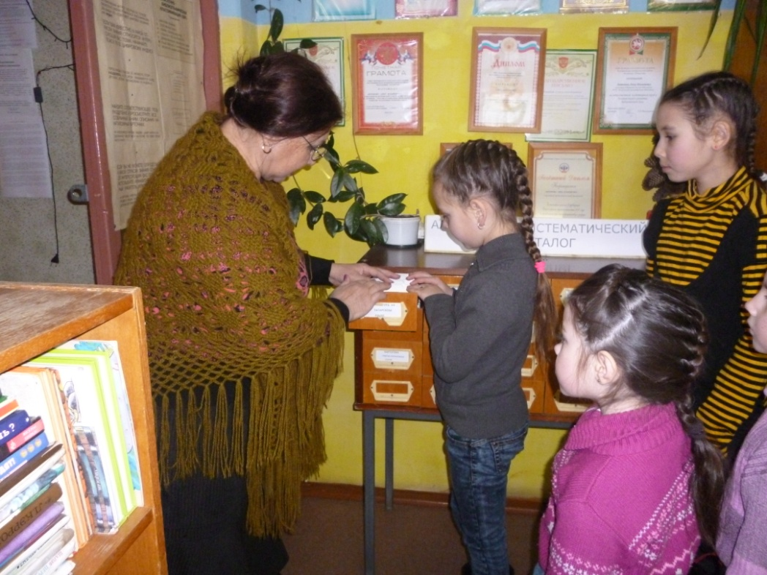
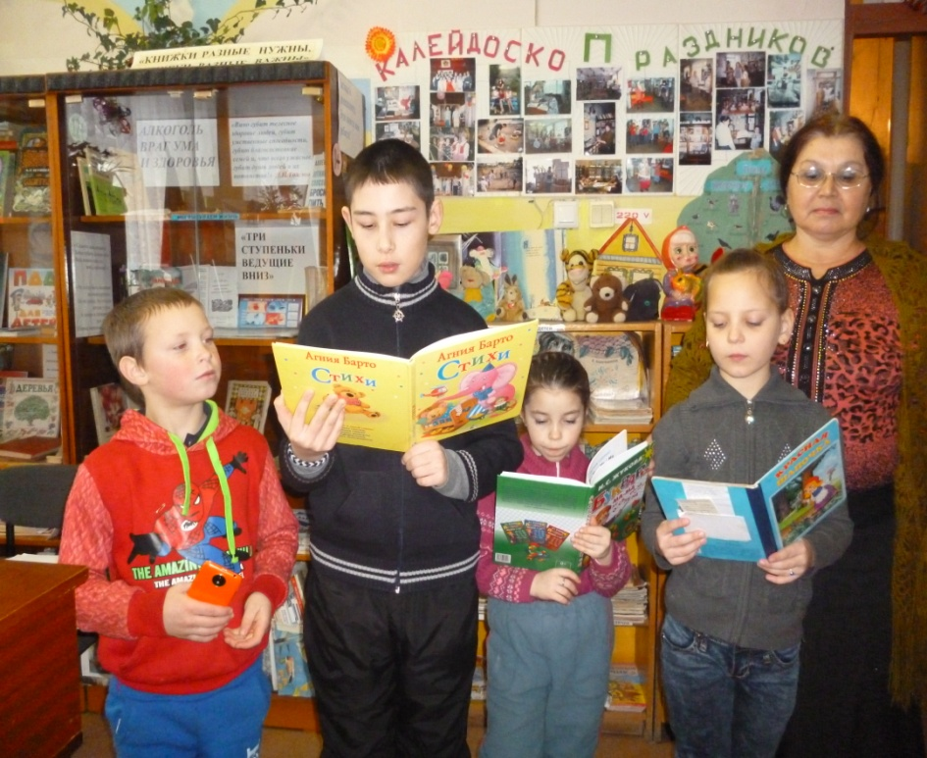
04.01.2016 года Библиотечный час «Как найти нужную книгу». Мероприятие провели с детьми для ознакомления детей с каталогами, с книгами по разным темам их назначением и областью применения. Провели обзор книжных выставок, викторину о знаниях полученных на уроке.

Slide 2
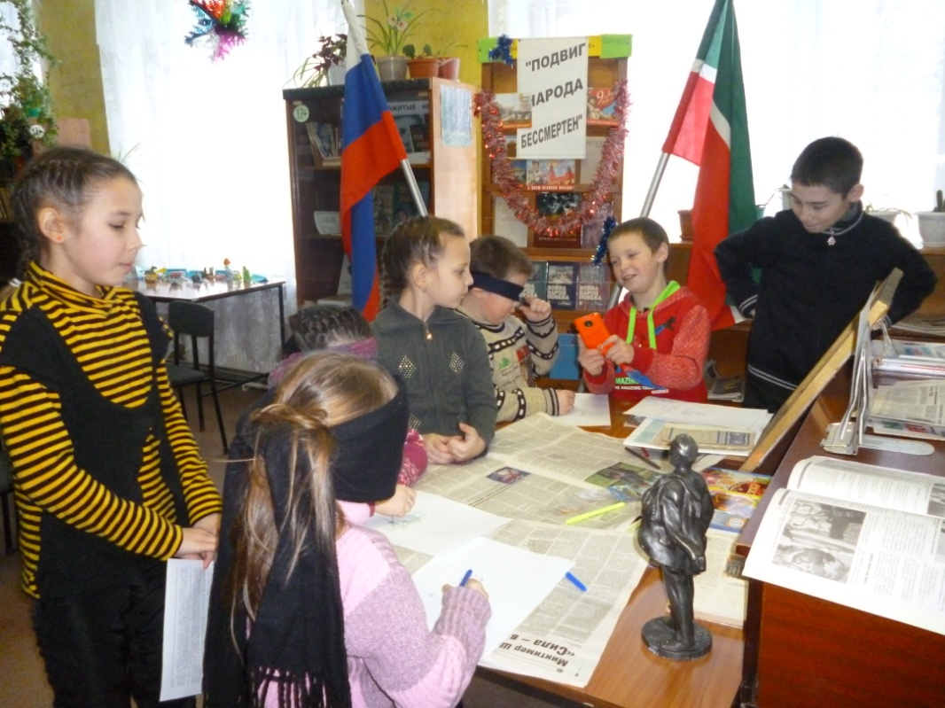
08.01.2016 года Веселый капустник «Фильм, фильм, фильм». Мероприятие провели в день российского кино, организовали книжную выставку, провели викторину по мотивам советских фильмов и мультфильмов и прослушали аудиозаписи песен. Провели игры, конкурсы.

Slide 3
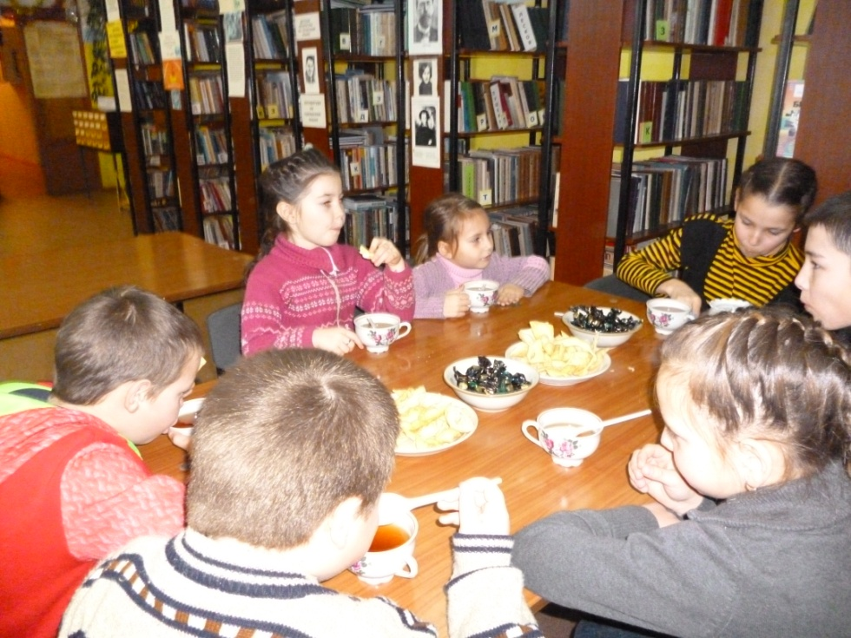
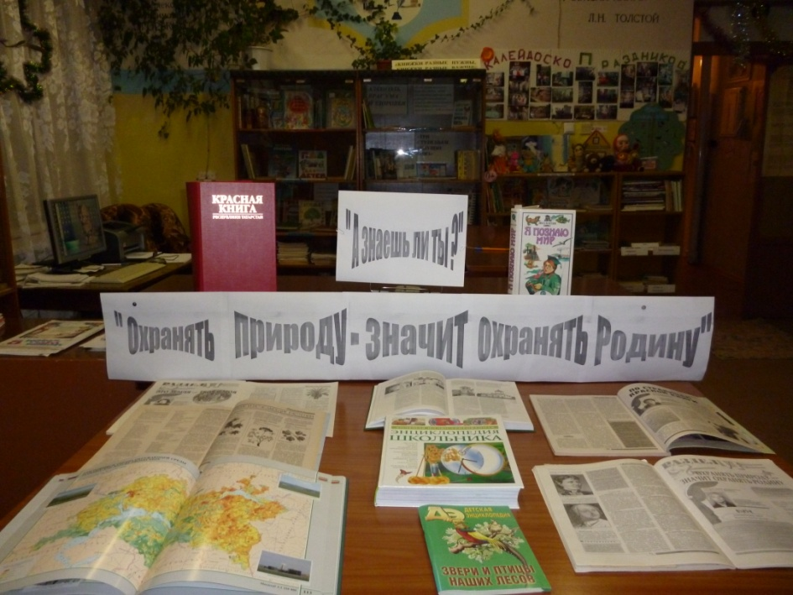
10.01.2016г. Экологическая викторина «А знаешь ли ты?». Тема викторины - это мирная экология. Особое внимание обратили на знание заповедников, о животных и растениях, занесенных в красную книгу. Провели обзор детских журналов и обзор книжной выставки «Охранять природу – значит охранять Родину», пили чай со сладостями

Slide 4
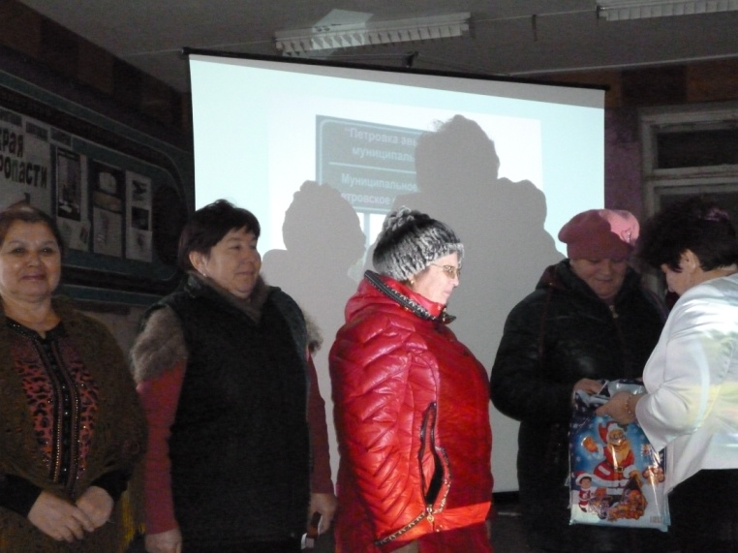
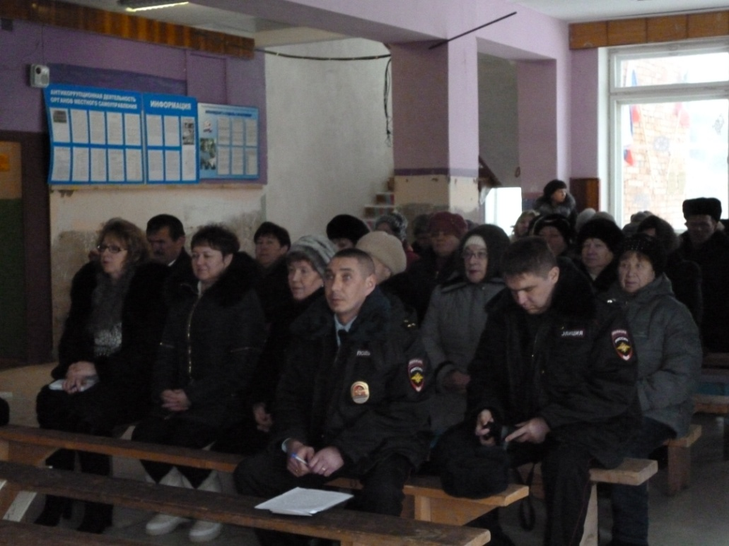
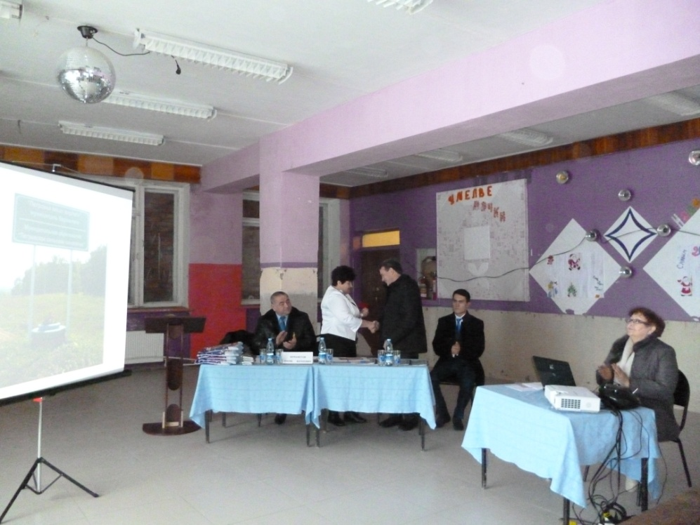
19.01.2016г. Провели отчетную сессию «Об итогах социально-экономического развития муниципального образования Петровского сельского поселения за 2015 год и основных направлениях развития на 2016 год»

Slide 5
